Slide 1

C# reflection
Guía práctica

Slide 2
Reflection en una diapositiva…
Reflection
Es una característica de los frameworks de desarrollo que permite realizar las siguientes tareas en tiempo de ejecución:
Obtener información de los elementos que forman un artefacto compilado por el framework.
Cargar y descargar artefactos válidos de forma dinámica.
Obtener y asignar valores.
Obtener información de métodos y ejecutarlos a demanda.
Generación de código dinámico
Es una característica de los frameworks de desarrollo que permite realizar las siguientes tareas en tiempo de ejecución:
Obtener información de los elementos que forman un artefacto compilado por el framework.
Cargar y descargar artefactos válidos de forma dinámica.
Obtener y asignar valores.
Obtener información de métodos y ejecutarlos a demanda.
Generación de código dinámico (un gran poder… 🕷️🕸️)

Slide 3
Namespaces y clase
System.Reflection
Obtener información de los elementos de los artefactos.
Carga y descarga de artefactos.
Obtener y asignar valores.
Ejecutar métodos.
Type (class)
Obtener información de un tipo de dato (su definición).
System.Reflection.Emit
Generación de código dinámico.

Slide 4
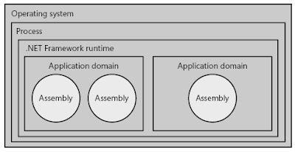
Acerca de los artefactos…

Slide 5
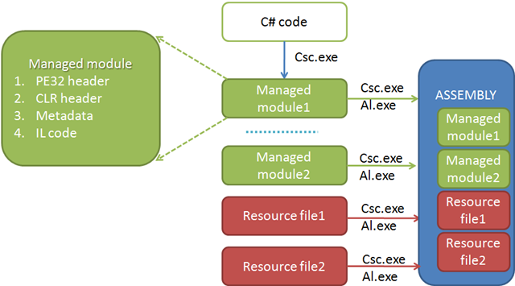
Acerca de los artefactos…

Slide 6
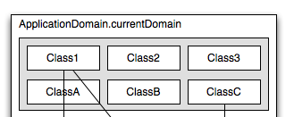
Acerca de los artefactos…
Module

Slide 7
Referencia de clases (System.Reflection)
Assembly
Definir y cargar ensamblados.
Cargar módulos definidos en el manifiesto del ensamblado.
Identificar tipos del ensamblado.
Module
Informar del ensamblado que contiene el módulo.
Listar los tipos de datos en el módulo.

Slide 8
Referencia de clases (System.Reflection)
ParameterInfo
Obtener información de los parámetros de los métodos (tipos de datos, posición, si es de entrada/salida, etc.)
ConstructorInfo, MethodInfo
Obtener información de las firmas.
Invocar (ejecutar) los constructores o métodos.

Slide 9
Referencia de clases (System.Reflection)
FieldInfo, PropertyInfo 🔥❤️
Obtener información de propiedades y campos.
Obtener y asignar valores.
CustomAttributeData
Obtener información de atributos
EventInfo
Obtener información de eventos
Agregar o remover eventos

Slide 10
Referencia de Type
Object.GetType()
Obtiene información del la metadata del tipo de dato.
System.Reflection.BindingFlags (enum)
Enumeración que permite filtrar la búsqueda de metadatos en los tipos de datos.
GetProperties(), GetProperty(string, BindingFlags)
Obtiene información de las propiedades de una clase.
GetMethods(), GetMethod(string, BindingFlags)
Obtiene información de los métodos de la clase.

Slide 11
Un código vale más que una diapositiva…

